Slide 1

教职工因公出访申请使用说明
同济大学
校长办公室
外事办公室

Slide 2
说明
教职工因公出访是大多数教职工均会发生并申请的事项。
经校办和外办努力，现将线下流程进行梳理并固化。
本手册主要用于指导如何在协同办公系统中申请教职工因公出访事项。

Slide 3
总体流程图

Slide 4
STEP ONE
团组号申请流程

Slide 5
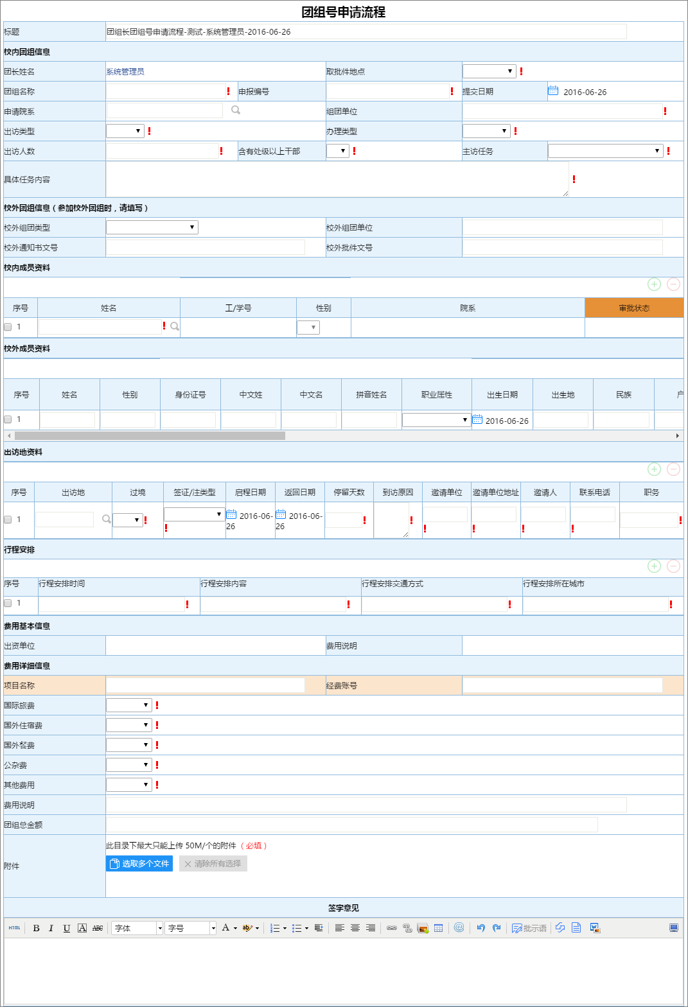
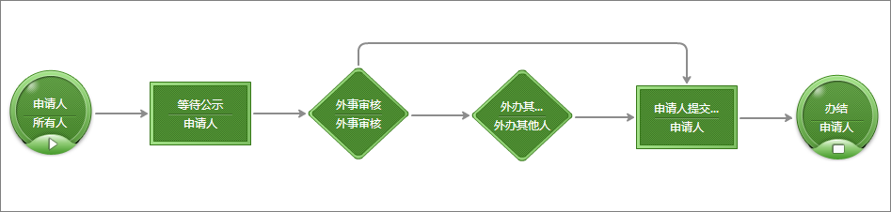
团组号申请流程

Slide 6
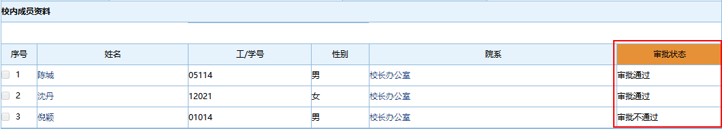
团组号申请流程
1、发起权限：团组长
审批权限：外办相关人员
2、由团组长填写【团组号申请流程】，填写校内团组信息、校外团组信息、校内成员资料、校外成员资料、出访地资料、形成安排、费用基本信息、费用详细信息；
3、提交后将信息公示在门户中
4、公示五日之后提交外办相关人员审批；
5、流程将停留在<申请人提交确认>环节，团组长可以实时监控团组成员的审批状态；与此同时团组成员将会收到此流程提醒，团组成员各自申请【教职工因公出访流程】审批完成后，团组长方可提交将数据传到外事系统。

Slide 7
STEP TOW
教职工因公出访流程

Slide 8
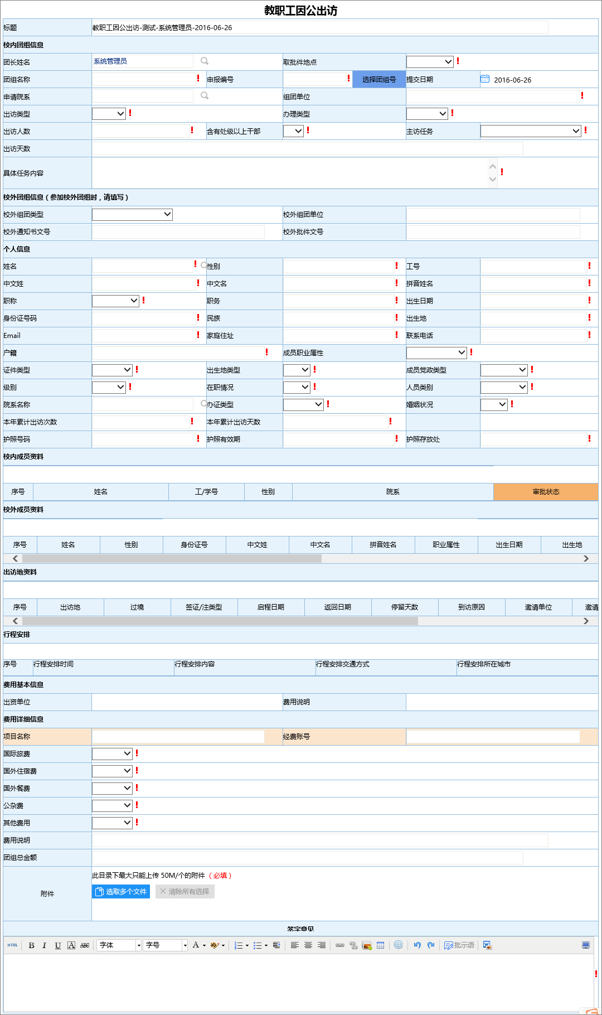
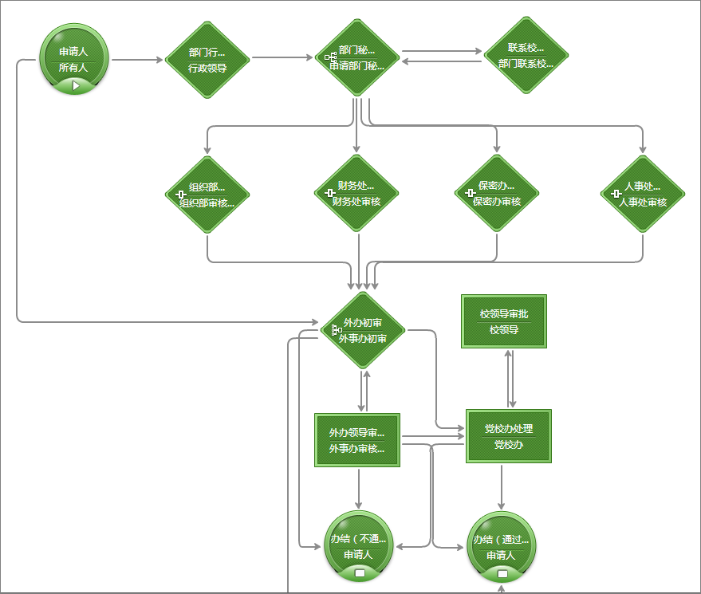
教职工因公出访流程
1、由团组长填写【团组号申请流程】，填写校内团组信息、校外团组信息、校内成员资料、校外成员资料、出访地资料、形成安排、费用基本信息、费用详细信息。
2、提交审批，流程将停留在<申请人提交确认>环节，此时团组成员将会受到此流程提醒，团组成员各自申请【教职工因公出国流程】审批完成后，团组长方可提交将数据传到外事系统。

Slide 9
教职工因公出访流程
1、团组长填写【团组号申请流程】后，流程会停在团组长<申请人提交确认>环节，此时可以随时监控到团组成员的审批状态，并抄送给团组成员。
2、团组成员接收到团组号申请流程，各自进行【教职工因公出访流程】申请，点击“选择团组号”按钮，可以选择已经审批过的团组号，并带出相关团组信息。
在此基础上各自完善个人信息，提交进行审批。
3、所有团组成员审批完后，团组长将【团组号申请流程】进行提交，将信息推送到外事系统。

Slide 10
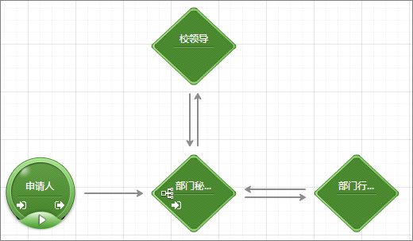
教职工因公出访流程
4、申请人申请时，提交给部门秘书，由部门秘书视情况转给部门行政及党务领导审批，或转给校领导审批，或提交其他部门审核。

Slide 11
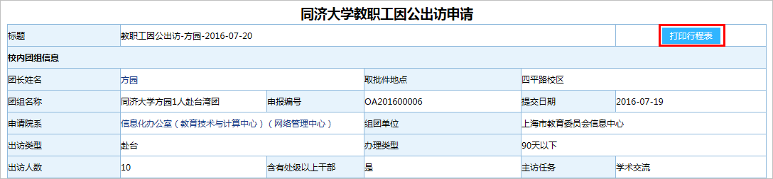
教职工因公出访流程
5、流程办结后，在流程表单的右上方，可以通过“打印行程表” 按钮进行打印自己的行程表。

